Slide 1


LA CIENCIA UNIVERSITARIA ANTE LA COVID 19
6 de mayo de 2020

Slide 2

Resultados VS Necesidades
A partir de los resultados de ciencia existentes, se han identificado potencialidades para la elaboración y adecuación de proyectos de investigación y resultados para su aplicación en el contexto actual de la pandemia por la COVID 19 en las
Ciencias Técnicas
Ciencias Básicas, Naturales y exactas
Ciencias Sociales
Así como en la articulación multi e interdisciplinar de varias de ellas.

Slide 3
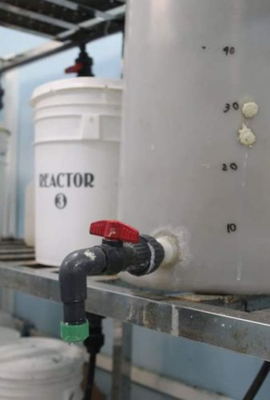
Resultados VS Necesidades
Ciencias Técnicas
Producción de más de 800 litros de hipoclorito de sodio con una concentración aproximada de 0.5 % en la planta piloto (máquina artesanal) existente en un laboratorio de la Facultad de Ingeniería en Telecomunicaciones, Informática y Biomédica (FITIB) de la Universidad, los cuales se han distribuido en diferentes áreas de la institución y se han donado a la dirección de ATM del gobierno en la provincia.

Slide 4
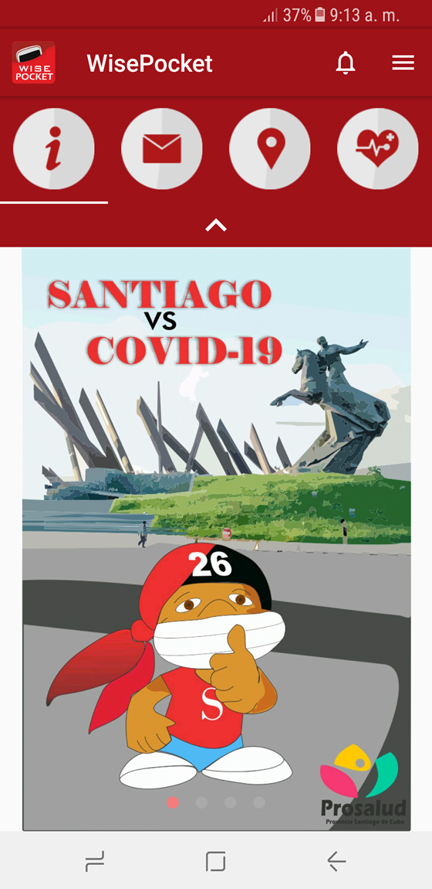
Resultados VS Necesidades
Ciencias Técnicas
La plataforma WisePocket, resultado de investigación del Grupo Científico Estudiantil APPOLO de la Facultad de Ingeniería en Telecomunicaciones, Informática y Biomédica (Departamento de Informática) y del proyecto Institucional “Soluciones informáticas para la gestión de una ciudad inteligente en Santiago de Cuba”, es empleado por el Consejo de Defensa Provincial (CDP) y el Centro de Promoción de la Salud para la divulgación e información sobre la enfermedad COVID-19 a la población.

Slide 5
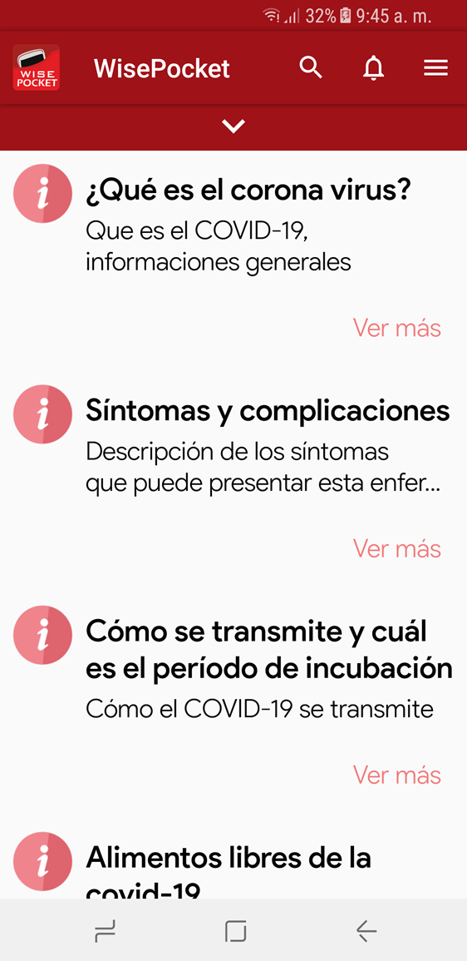
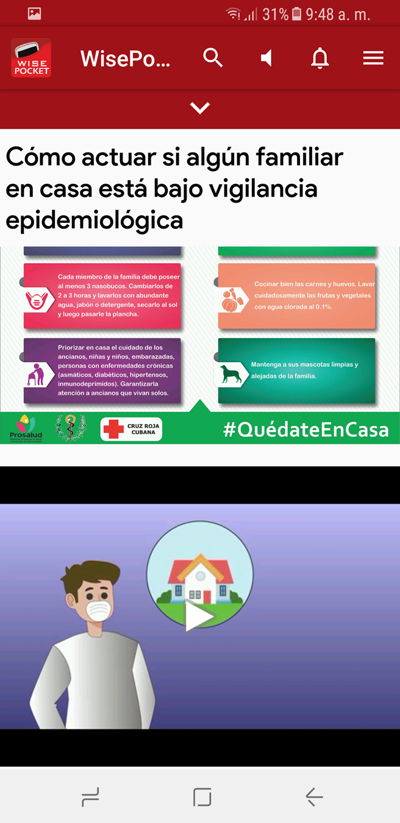
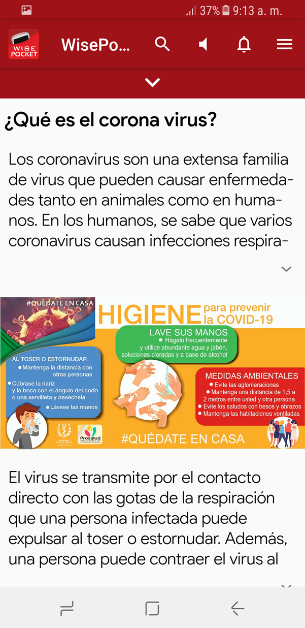
Resultados VS Necesidades
Ciencias Técnicas: WisePocket

Slide 6
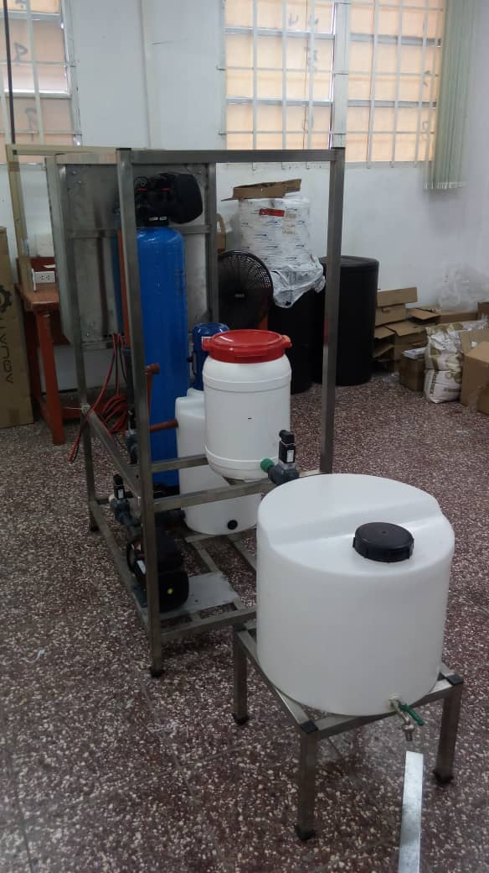
Resultados VS Necesidades
Ciencias Técnicas
Fabricación de un Prototipo industrial de Máquina automatizada para la producción in situ de hipoclorito de sodio, de conjunto entre profesores de las facultades de Ingeniería Química y Agronomía, Ingeniería Eléctrica e Ingeniería Mecánica e Industrial y la Empresa de Equipos Médicos (RETOMED), concluyéndose la etapa de prueba de los electrodos y se avanza en la puesta a punto del equipo ensamblado.

Slide 7
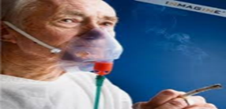
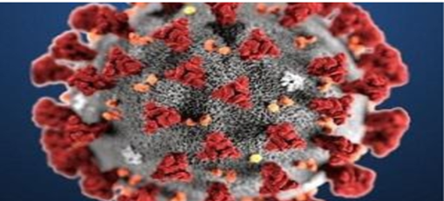
Resultados VS Necesidades
Ciencias Básicas, Naturales y exactas
CONSEJOS DE EDUCACIÓN EN SALUD PARA EL MANEJO DE ENFERMEDADES CRÓNICAS EN EL ENFRENTAMIENTO A LA COVID-19.
A CUIDADORES Y PACIENTES CON ASMA Y ENFERMEDAD PULMONAR OBSTRUCTIVA CRÓNICA (EPOC)
Una colaboración de estudiantes y profesores de la Carrera de Ciencias Farmacéuticas UO.
Fármaco-divulgación de la homeoprofilaxis y fitofármacos con efectos antivirales e inmunoestimuladores, que se producen en las Farmacias Homeopáticas de Cuba.
Manual práctico con guía repertorial abreviada y botiquín homeopático para situaciones excepcionales.
Contribuciones al uso racional de medicamentos en el adulto mayor, a partir de acciones que optimizan la farmacoterapia en este grupo poblacional, así como en pacientes pediátricos, embarazadas y otros grupos con enfermedades crónicas en comunidades e instituciones hospitalarias.
Producción de loción y gel de alcohol para desinfección.

Slide 8
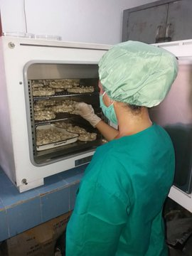
Resultados VS Necesidades
Ciencias Básicas, Naturales y exactas
Profesores-investigadores del Centro de Estudios de Biotecnología Industrial (CEBI), de la facultad de Ciencias naturales y exactas, trabajan de conjunto con los Laboratorios Farmacéuticos Oriente y la Empresa Agroforestal de III Frente para el registro del Pleurotus ostreatus (setas comestibles), en su formulacion sólida (cápsulas o tabletas), ante la entidad regulatoria de medicamentos y equipos médicos de Cuba (CECMED), por sus probados efectos inmunoestimulantes e inmunoprotectores.

Slide 9
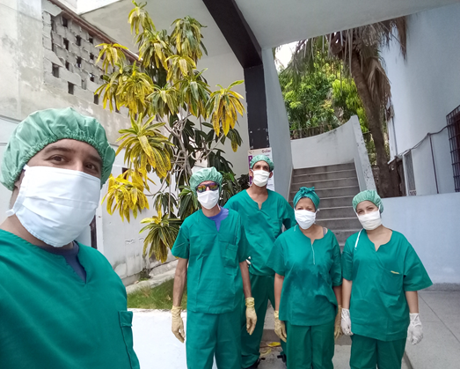
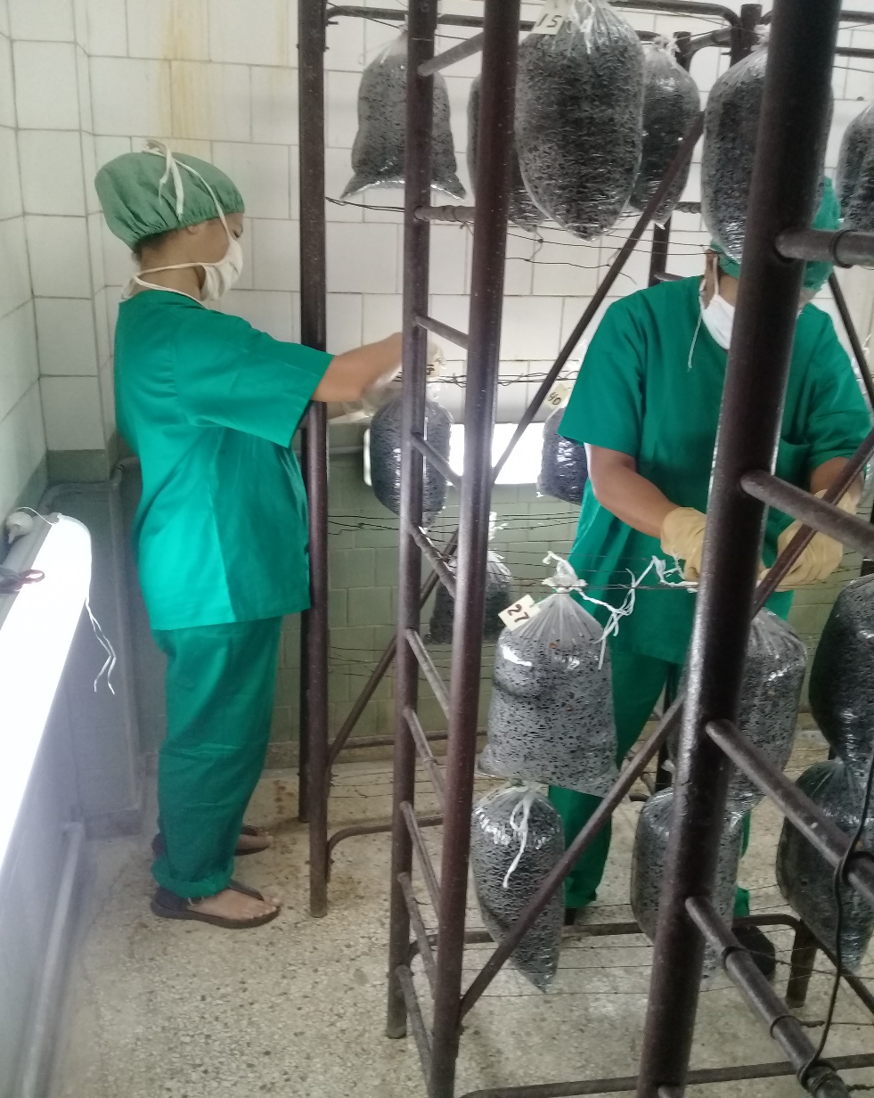
Resultados VS Necesidades
Ciencias Básicas, Naturales y exactas: el CEBI

Slide 10
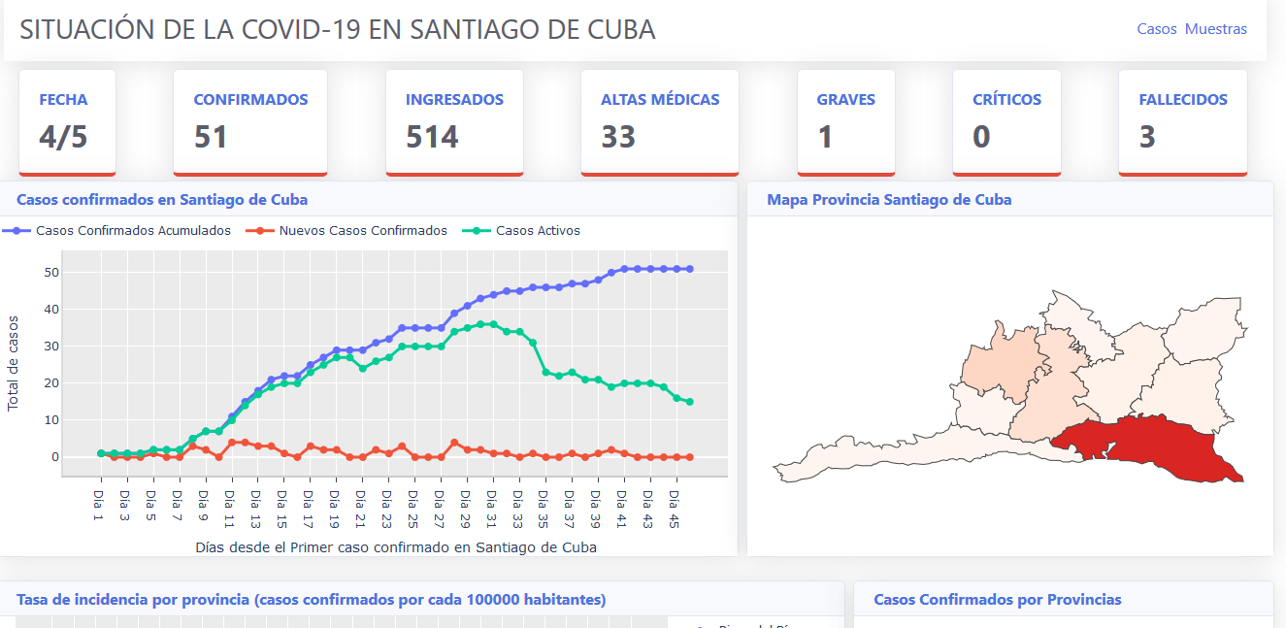
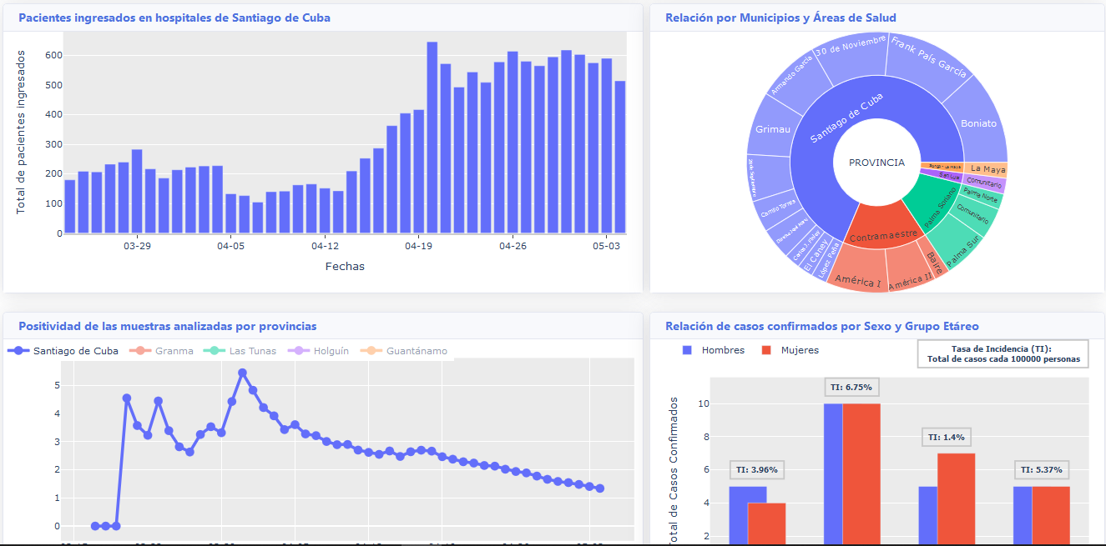
Resultados VS Necesidades
Ciencias Básicas, Naturales y exactas
Grupo Técnico asesor del Consejo de Defensa Provincial, integrado por varios grupos de trabajo, en el que se incluyen profesores de la UO expertos en Matemáticas, Física e Informática, para el análisis predictivo y evaluación tendencial de la enfermedad, a partir de los datos generados, con vistas a la toma de decisiones respecto a cada etapa de enfrentamiento a la Pandemia en Santiago de Cuba.

Slide 11
Resultados VS Necesidades
Ciencias Básicas, Naturales y exactas: GTA-CDP
Algunos de los resultados obtenidos:
modelación de la epidemia, teniendo en cuenta la acción gubernamental, la percepción de riesgo en la población y la actuación de los individuos. Estos generaron varios escenarios, de los cuales solo uno ha ido cumpliendo con lo pronosticado y ha sido una herramienta importante de análisis para los decisores y el resto de los subgrupos.
Implementación de un tablero estadístico, donde se visualizan de forma sintética, organizada y atractiva la información generada en la provincia respecto a la Covid 19: total de casos confirmados con todas sus características, localización, áreas de salud, síntomas, exámenes de laboratorio, tendencias de los comportamientos y otras.
Herramientas estadísticas para la identificación de rasgos influyentes en los datos, características relevantes, entre otras informaciones de interés.

Slide 12
Resultados VS Necesidades
Ciencias Sociales: Sociología
Estudio de la percepción del riesgo de la población de Santiago de Cuba frente a la Covid 19. Como parte del Grupo Técnico Asesor del CDP (GTA-CDP), un grupo de sociólogos analizó el nivel de conocimiento y los comportamientos de la población en torno al coronavirus, así como las acciones de las instituciones para reducir el impacto social de esta problemática de salud. Se tomaron como variables de investigación las acciones del gobierno, las respuestas de los individuos y la percepción del riesgo, que conformaron el marco teórico y aplicado de los modelos matemáticos vinculados a la proyección tendencial de la pandemia en el territorio y país. La recogida de información se efectuó a través de un cuestionario aplicado a 384 personas de 8 Consejos Populares del municipio Santiago de Cuba, cuya selección se basó en criterios de vulnerabilidad social y características epidemiológicas de la población.

Slide 13
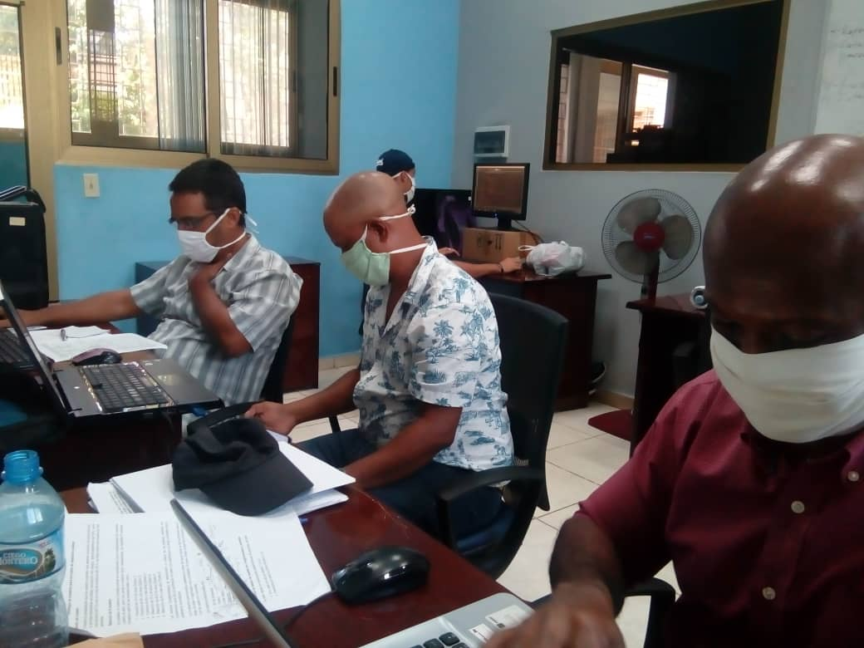
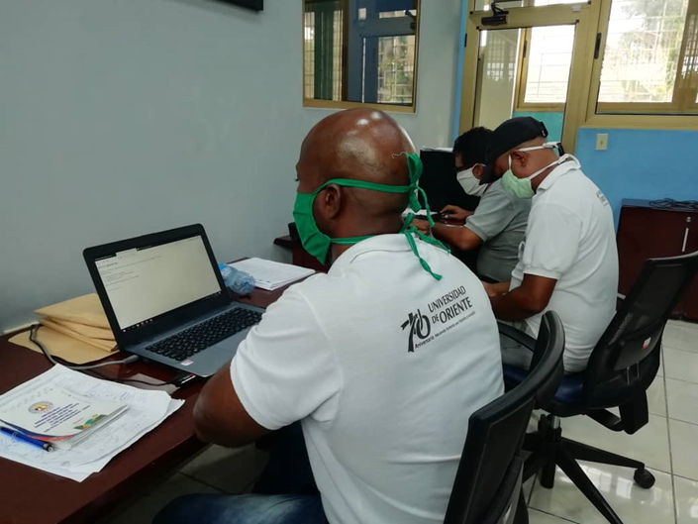
Resultados VS Necesidades
Ciencias Sociales: Sociología
Dinámica social en la etapa de cuarentena modificada por Covid-19. Se trata de otra investigación en curso que se propone medir la movilidad poblacional en puntos seleccionados del municipio Santiago de Cuba y caracterizar las personas según variables demográficas de interés que participan en esa movilidad. La recogida de la información será mediante una guía de observación que se aplicará a 84 puntos elegidos, ubicados en 14 Consejos Populares del municipio Santiago de Cuba.

Slide 14
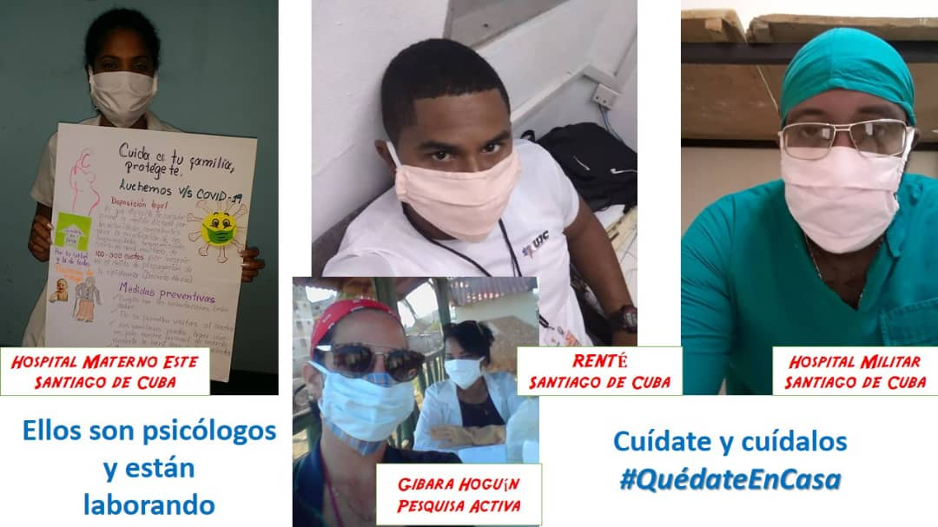
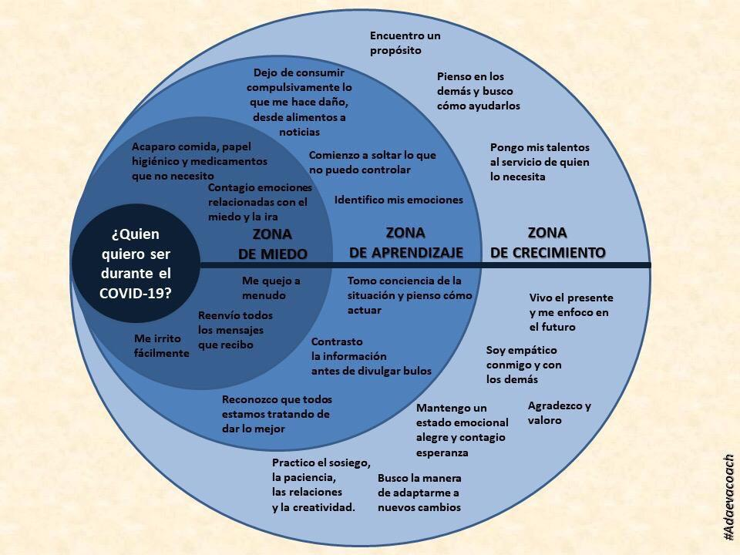
Resultados VS Necesidades
Ciencias Sociales: Psicología
La Sociedad Cubana de Psicología en su filial de Santiago de Cuba, con el apoyo de la UO como su órgano de relación en el territorio, la Vicedecana de Investigaciones y Posgrado de la Facultad de Ciencias Sociales, el Departamento de Psicología y la Filial provincial de Psicología de la Salud, se integraron en una Comisión de Trabajo que elaboró un Plan de acciones psicológicas para el enfrentamiento a la Covid-19. Entre ellas:

Slide 15
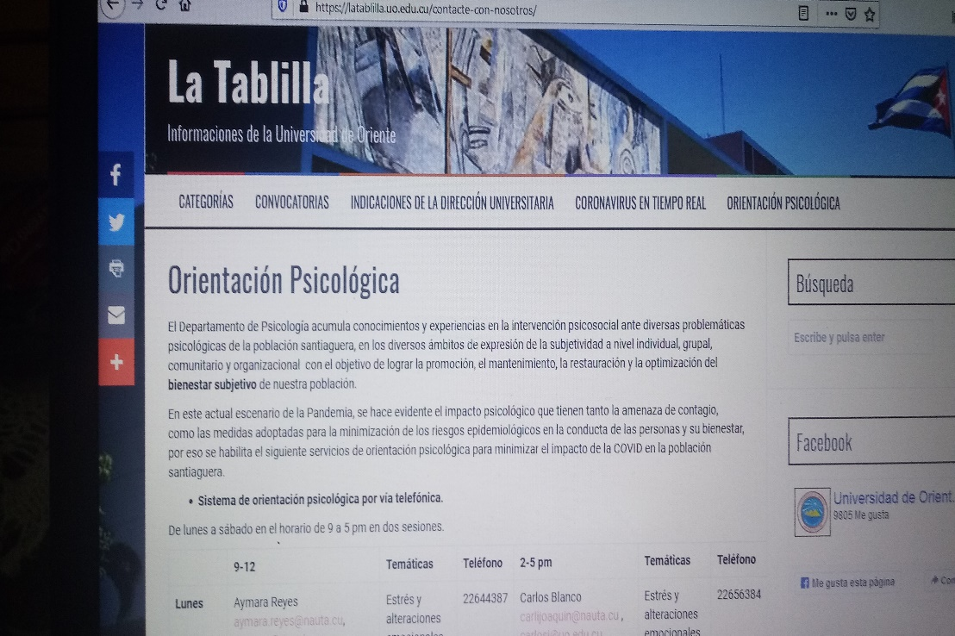
Resultados VS Necesidades
Ciencias Sociales: Psicología
Mensajes para la orientación psicológica en medios de comunicación social diversos, para enfrentar los efectos de la pandemia y el aislamiento físico: La Tablilla-UO, redes sociales, CMKC, TeleTurquino, Línea confidencial 103 y servicio de primera ayuda psicológica a través de correos electrónicos de la UO y números privados.

Slide 16
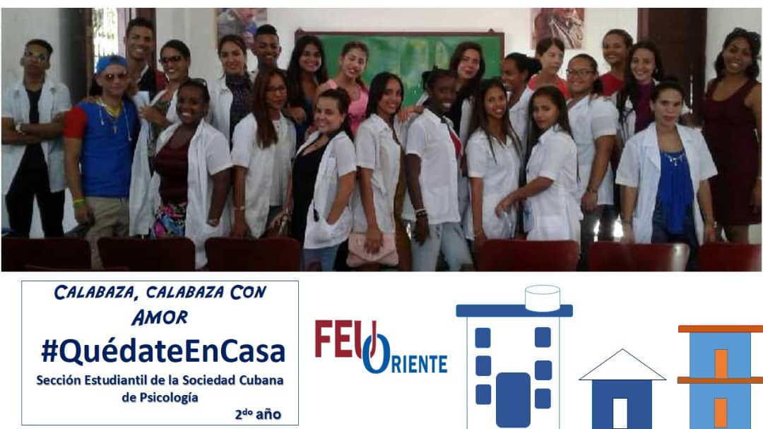
Resultados VS Necesidades
Ciencias Sociales: Psicología
“Covid-cuenteando”, una iniciativa de acompañamiento telefónico, previo consentimiento familiar, dirigido a niñas y niños entre 4 y 10 años. Se apoya en un kit desde las Artes Expresivas, para promover la resiliencia y mantener la imaginación “encendida”.
investigación etnográfica para el análisis de imágenes y videos sobre los comportamientos de riesgo desarrollados por la población santiaguera de diversas localidades.

Slide 17
Resultados VS Necesidades
Ciencias Sociales
Se continúa el trabajo a distancia de algunos proyectos de investigación de las ciencias sociales, que por sus métodos y resultados son pertinentes para la interpretación de los datos relevantes en el enfrentamiento a la pandemia, así como en la adecuación de sus métodos a la intervención psicosocial en el contexto actual. Algunos de ellos son:
Proyecto Intervención psicosocial para la formación de orientadores a familias de adolescentes y jóvenes con conductas de riesgo. De conjunto con la Dirección de la Secundaria Básica Orlando Fernández Badell (Rajayoga), se realiza vía telefónica orientación psicoeducativa a profesores guías y padres, para potenciar los factores protectores y minimizar los riesgos en el desarrollo de los adolescentes con intentos suicidas, síntomas depresivos, trastornos de conducta por hiperactividad, violencia, entre otras.

Slide 18
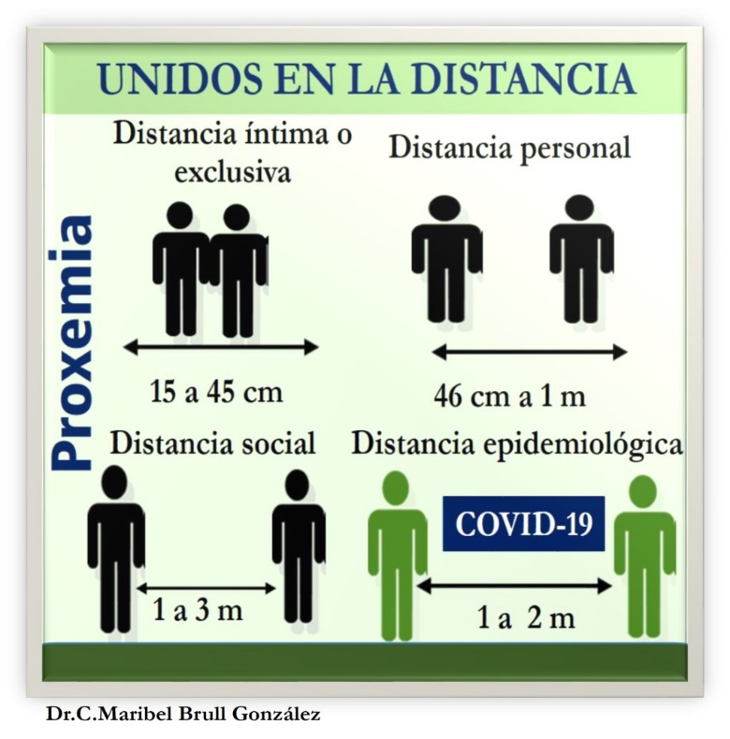
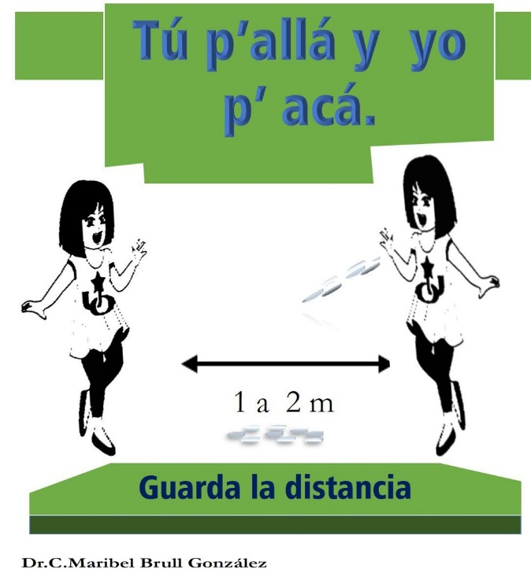

Resultados VS Necesidades
Ciencias Sociales. Comunicación Social.
Proyecto institucional Infocomunicación: Transversalidad de la información y la comunicación en la región oriental. Ha presentado un Sistema de Gestión de la Comunicación para enfrentar Desastres y Epidemias en las comunidades: Caso COVID.19. Establece un ciclo de orientación social para la creación, emisión e interacción de los mensajes.

Slide 19
Resultados VS Necesidades
Otras Ciencias Sociales
Respecto al Proyecto institucional ya concluido en el 2014 sobre “Indisciplinas sociales” de la Facultad de Derecho, se proyectan adaptar acciones de control social informal en 48 domicilios del CDR No. 3 de la zona 397 del Distrito José Martí, para tratar las indisciplinas que se cometen en tiempos de confinamiento social, como apoyo al enfrentamiento a la COVID-19. Enfatizan en las repercusiones legales de la violación de las normativas vigentes. Se proyecta trabajar en puntos de venta de comercio interior de la comunidad.
Proyecto de Investigación (PAP) “ORIENTANDO: Orientación educativa y formación integral de los estudiantes” (FCE). Han enviado mensajes educativos para futuras educadoras de círculos infantiles (a través de la aplicación Todus y Facebook) y realizan acciones de apoyo a gestantes y madres ingresadas con niños en el Centro de aislamiento de la Escuela Pedagógica Floro Pérez .

Slide 20
Proyectos para convocatorias internacionales
Se ha trabajado de manera conjunta entre la VRRI y la VRIP, así como entre las Direcciones de Ciencia, Tecnología e Innovación y Relaciones Internacionales, con varias áreas de la UO en la presentación de proyectos a convocatorias de organismos internacionales para el financiamiento de proyectos que hagan frente a la Covid 19. Entre ellos a la convocatoria de la AUF:
Evaluación de la efectividad de las políticas públicas aplicadas por los territorios en la lucha contra la COVID 19 usando herramientas de análisis multicriterios. Coordinado por el Centro de estudios de Economía Aplicada, de la FCEE y con la participación de la FCS, FCNE, FD, FIQA, FIMI, los CUM y la DCOM.
Prevención y tratamiento del riesgo para la salud humana ante la COVID19: acciones de intervención farmacéuticas. FCNE-Dpto. de Farmacia.

Slide 21
OTROS PROYECTOS DISEÑADOS O EN FASE INICIAL DE DESARROLLO
Proyecto para financiamiento internacional: Red de Centros de salud para la atención integral al adulto mayor, deportistas y pacientes con accidentes vasculares encefálicos.
Proyecto de desarrollo: Producción de Setas Comestibles: Pretexto para un encadenamiento entre los sectores agroalimentario y biomédico – farmacéutico para beneficio del pueblo santiaguero en tiempos de Pandemia (CEBI-FCNE-LBF-EAF 3er Frente). Para presentar al gobierno provincial como proyecto de Desarrollo local.
Proyecto de desarrollo UO-RETOMED: Se avanza en la fase de conceptualización de los Prototipos de Brazo robótico (FIMI y FIE) y Cama Magnética (CNEA y CBM).

Slide 22

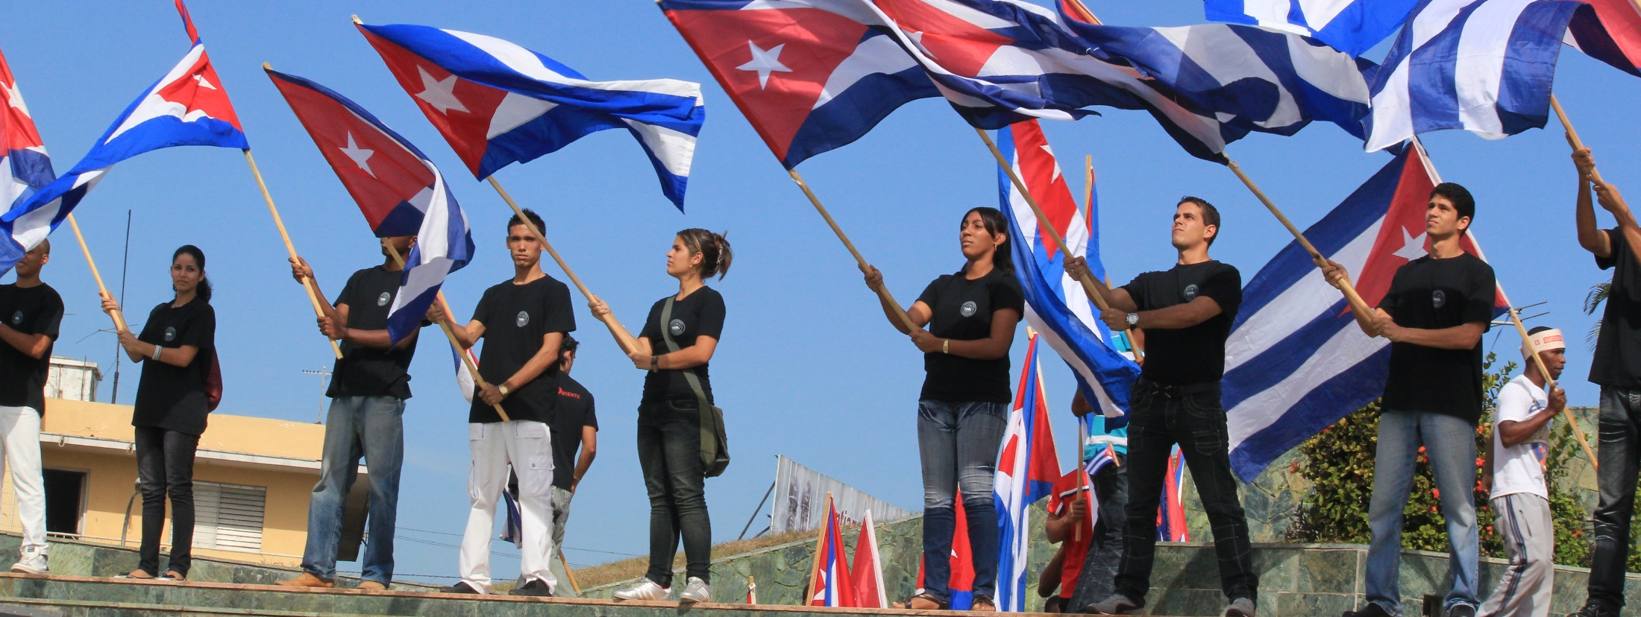
Universidad mambisa dispuesta a cooperar y actuar con solidaridad en el enfrentamiento a la COVID 19.

